Slide 1
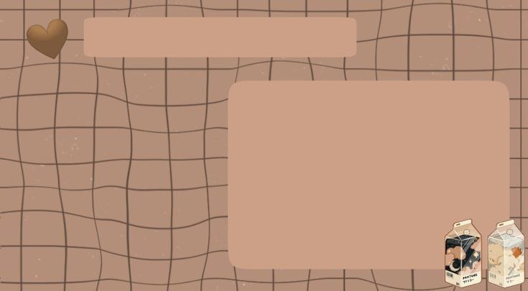
Подолання суржику в студентському мікроколективі як запорука формування грамотного мовлення випускників
Суржик - елементи двох або кількох мов, об’єднані штучно, переважно належить до «побутового мовлення», у суржику поєднано лексичні та граматичні елементи різних мов без дотримання норм літературної мови.

Slide 2
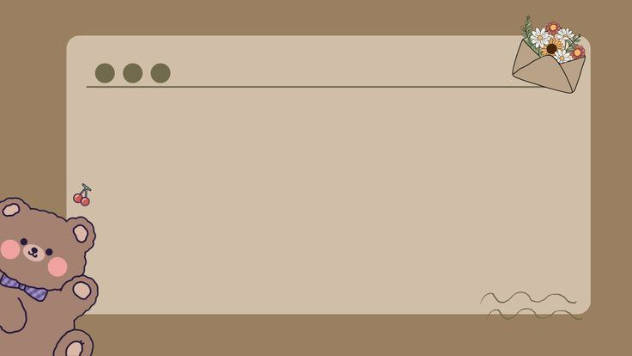
Масовий перехід на українську
Масовий та активний перехід на українську супроводжується білінгвізмом в мовленні, а також суворим пуризмом, який спонукає до очищення українського лексикону від успадкованої лексики на кшталт ждати, надіятись, спасибі тощо, оголошуючи останню суржиком.
Я переходжу на українську!!

Slide 3

Міжмовні омоніми
В українській мові слова «наглий», «луна» мають інші значення!!!!
Дотичним до проблеми суржику є питання нерозрізнення міжмовних омонімів: наглий, луна, неділя, баня тощо, що мають інше значення, ніж в російській.

Slide 4
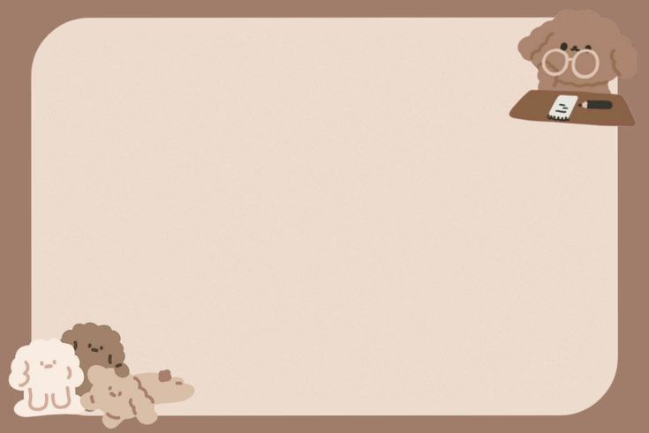
Краще б ви вчили сталі сполуки української мови!!
Сталі сполуки
На правильність використання сталих сполук, зокрема й у професійному мовленні також серйозно вплинуло суржикове мовлення: прийняти участь, займати посаду, кидатися в очі, прийняти рішення тощо.
Гей, годі вчитися, краще прийми участь у нашій грі!!!!

Slide 5
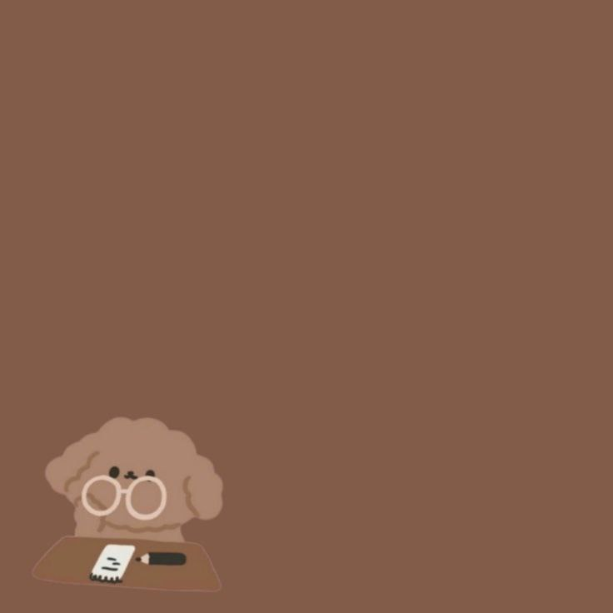
Сполучник так як у значенні причини;
Слово давайте у формах наказового способу;
Займенник котрий в означальних підрядних реченнях;
Неправильне відмінювання числівників 50,60,70,80;
Слово самий у ступенях порівняння;
Використання безособових форм на –но, -то, якщо відомий виконавець дії;
Порушення норм керування.
Типові граматичні помилки

Slide 6

Цікаво, скільки років тому виникла фраза : «Межі моєї мови - це межі мого світу».
Розширюйте свої мовні обрії. Говоріть, живіть, відчувайте українською.
Дякую за увагу.

